Slide 1
발표 방향
따릉이 수요예측을 하게 된 계기
“따릉이 대여율에 영향을 미치는 요인“ 조사 -> 버스, 지하철, 생활인구, 교통량
네가지 팩터를 조사하여 정규화 하기
월별, 자치구별 이용현황을 조사.
각 팩터와 따릉이 사이의 관계 규명하기
얕은 신경망으로 학습한 자치구별 팩터 <-> 자치구별 따릉이 이용량
실제 데이터로 알아본 따릉이 수요 예측
2020년 12월 생활인구의 추세
2020년 12월 따릉이 수요의 추세 (전체비율 & 부분비율)

Slide 2
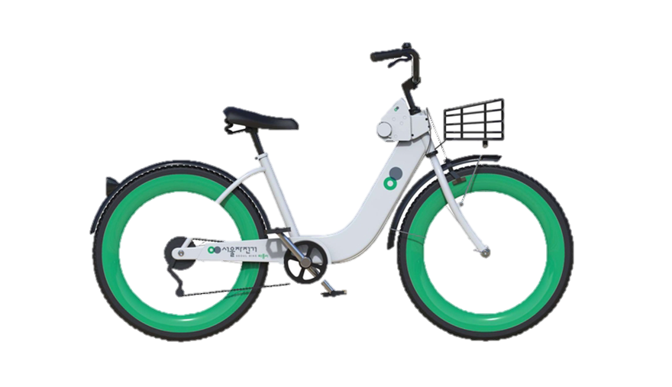
고급 컴퓨터 수학
얕은 신경망 데이터 피팅을
활용한 자치구별 따릉이 수요 예측
정현용
정호재
최승현

Slide 3
목차
02
따릉이 대여율에 영향을 주는 변수
01
프로젝트 소개
03
변수와 따릉이 수요와의 관계
04
실제 데이터와의 비교 및 증명
Notes:
목차를 보시면, 첫 번째로 저희가 프로젝트를 시작하게 된 배경을 소개해드리겠습니다.
그리고 따릉이 대여율을 간접적으로 측정하고 유추할 수 있는 변수들에 대해 생각하였고, 저희는 총 4가지의 변수들을 생각해봤습니다.
세 번째로 이러한 변수들과 따릉이 수요와의 관계를 얕은 신경망 데이터 피팅을 이용하여 측정을 했고, 가장 근접한 변수를 찾아봤습니다.
마지막으로 이 변수를 이용하여 따릉이의 수요량을 예측하였고, 실제 따릉이 데이터와 비교 및 증명을 하고 발표를 마치겠습니다.

Slide 4
01
프로젝트 소개
Notes:
서울시는 교통체증, 대기오염 문제 해결과 건강한 사회 조성, 시민들의 삶의 질 향상을 목표로 공공자전거 '따릉이' 서비스를 도입했습니다. 하지만 따릉이의 이용자 수와 사업규모가 매년 늘어나면서 사업과 관련된 예산 투입 문제 등이 도마 위에 오르고 있습니다.

Slide 5
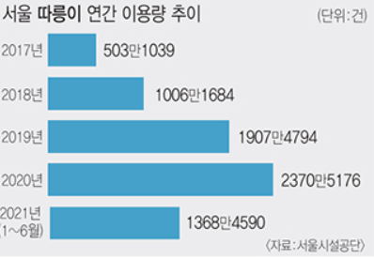
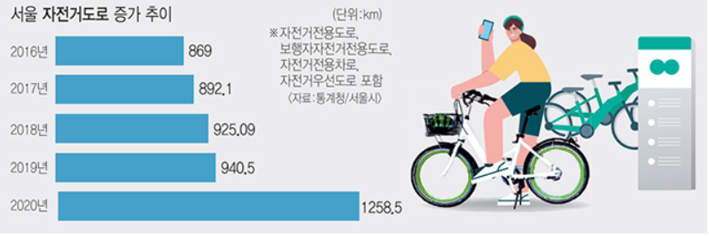
따릉이 이용량 증가 추이
QR형 자전거 도입
자전거 타기 좋은 환경
시민 맞춤 서비스
Notes:
따릉이 연간 이용량은 꾸준한 증가세를 보이고 있습니다.
2020년에는 약 2000만여건이 넘었고 그 중 QR형 자전거 대여건수만 1584만여건으로, 기록적인 증가폭을 나타냈습니다.
또한 자전거 도로가 최근 5년간 400km 가까이 증가했고,
따릉이앱으로 대여소 위치를 실시간으로 안내해주는 등 시민들이 쉽고 편리하게 따릉이를 이용할 수 있게 되었습니다.

Slide 6
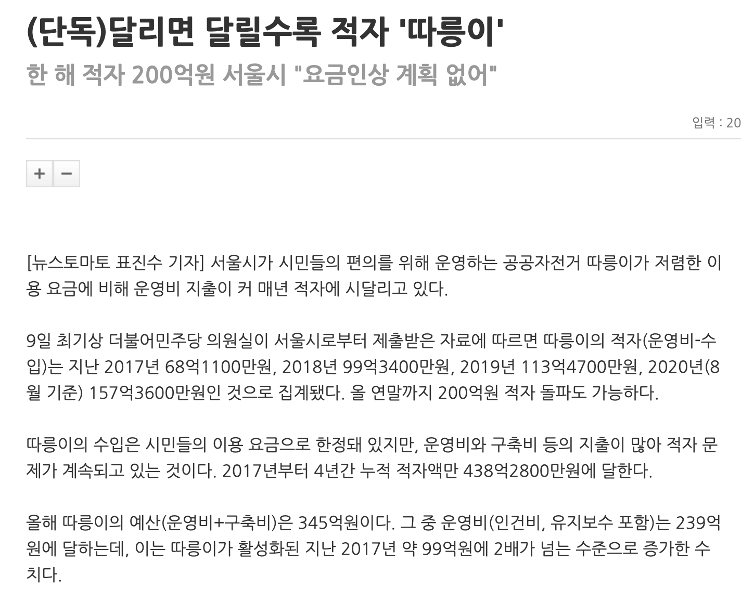
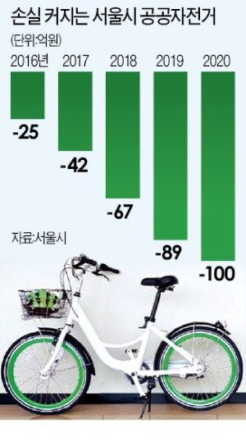
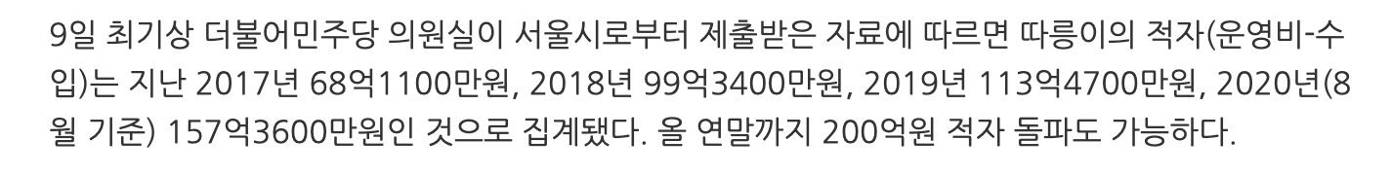
따릉이 예산 효율화 문제
Notes:
자전거 운영대수가 많아지는 동시에, 앞서 구매한 자전거와 대여소 등을 유지하고 관리하는 비용이 늘어나면서, 서울시의 따릉이 예산 정책은 적자를 면치 못하고 있습니다.

Slide 7
02
따릉이 대여율에 영향을 주는 변수
Notes:
이에 저희는 따릉이 수요량을 간접적으로 예측하여 따릉이를 좀 더 효율적으로 배치하고 이용할 수 있는 방법을 고안해봤습니다.

Slide 8
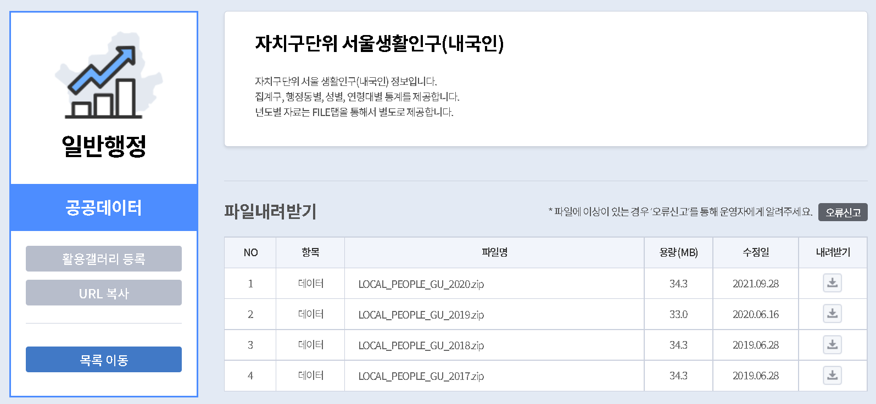
데이터 수집
생활인구
버스
지하철
교통량
https://data.seoul.go.kr/
Notes:
따릉이 대여율에 영향을 주는 변수로 총 4가지를 설정해봤습니다. 첫 번째는 생활인구, 두 번째는 버스, 세 번째는 지하철, 그리고 마지막은 교통량입니다.
각각의 변수에 해당하는 데이터는 서울열린데이터광장에서 나온 자료를 이용했습니다.

Slide 9




데이터 정형화
버스
교통량
01
02
03
04
생활인구
지하철
Notes:
생활인구, 버스, 지하철, 교통량 순서로 데이터를 추출하였고 정형화하는 과정을 거쳤습니다.

Slide 10
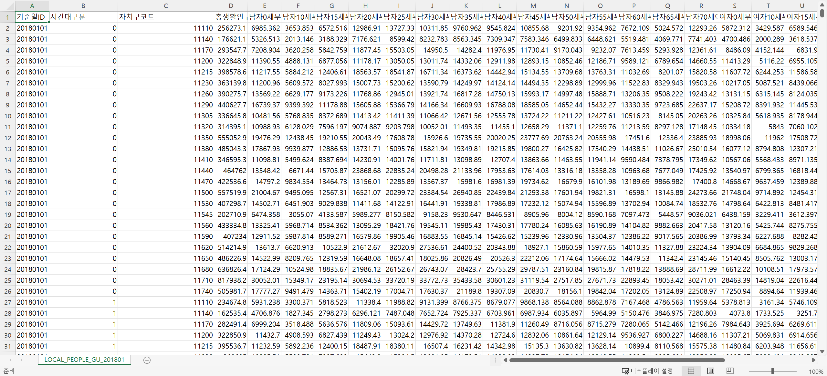
데이터 정형화 in Excel
비정형화된 생활인구 데이터
"자치구 코드가
반복된다는 점을 이용하여
자치구별로 생활인구를 추출"
(단위 : 월별)
Notes:
저희가 사용할 데이터 자료들을 분석한 결과, 자치구 코드가 반복된다는 점을 이용하여 자치구별로 변수들을 추출하였고 정리하였습니다.
위의 자료는 변수들 중 생활인구의 데이터 자료 중 일부입니다.

Slide 11
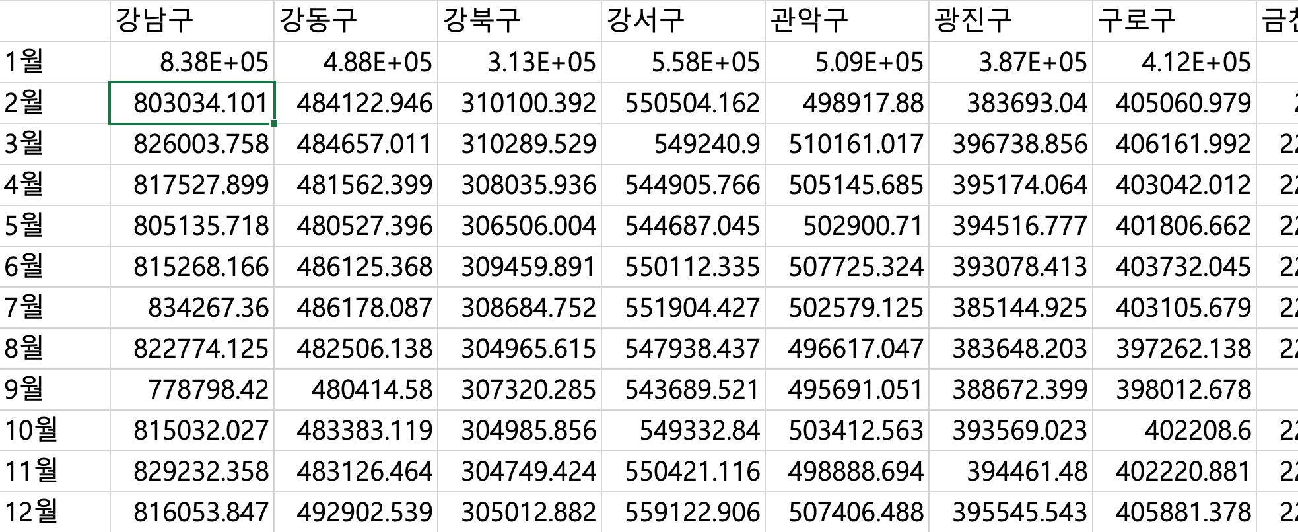
데이터 정형화 in Excel
정형화된 생활인구 데이터
Notes:
이 자료는 생활인구 데이터를 추출하여 월별, 자치구별로 계산하고 정리하여 엑셀에 나타낸 표입니다.

Slide 12
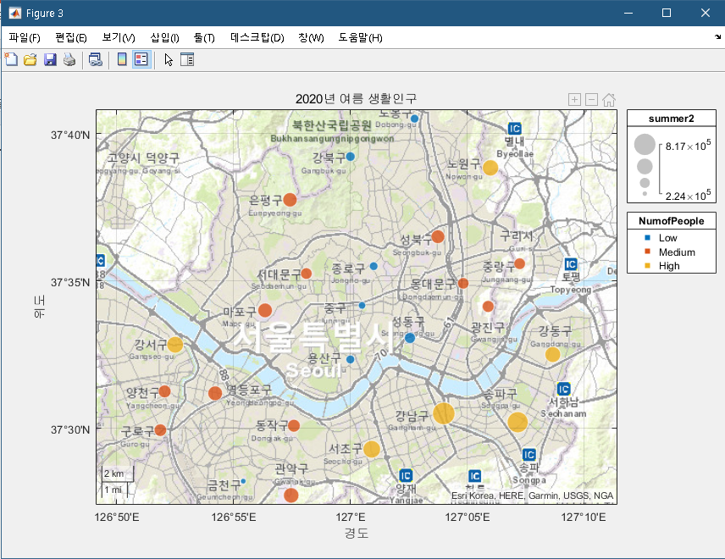
데이터 시각화(생활인구)
Notes:
네 가지 변수들 중에서 생활인구 데이터를 시각화한 자료를 예시로 보여드리겠습니다.
2020년 6월, 7월, 8월 생활인구 수를 합쳐서 자치구별로 시각화하였습니다. 파란색, 빨간색, 노란색 순서로 데이터의 크기가 큰 것을 알 수 있습니다.
강남구, 서초구, 강서구의 생활인구 수가 많음을 파악할 수 있고, 중구, 종로구의 생활인구 수가 적음을 파악할 수 있습니다.

Slide 13
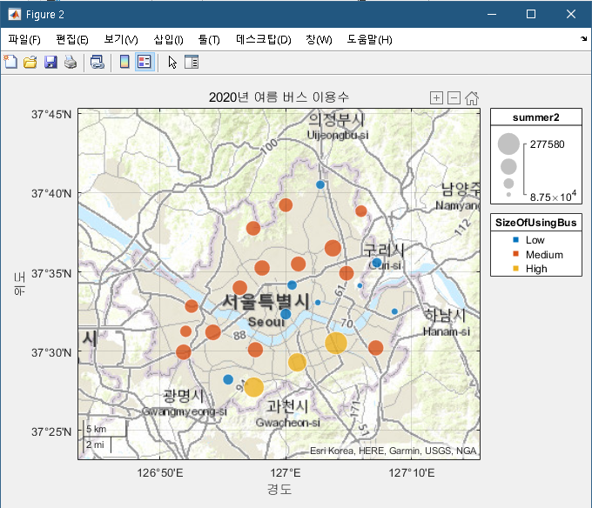
데이터 시각화(버스)
Notes:
2020년 6월, 7월, 8월 버스 이용자 수를 합쳐서 자치구별로 시각화하였습니다.
강남구, 서초구, 송파구의 버스 이용자 수가 많음을 알 수 있고, 성동구, 광진구의 버스 이용자 수가 적음을 알 수 있습니다.

Slide 14
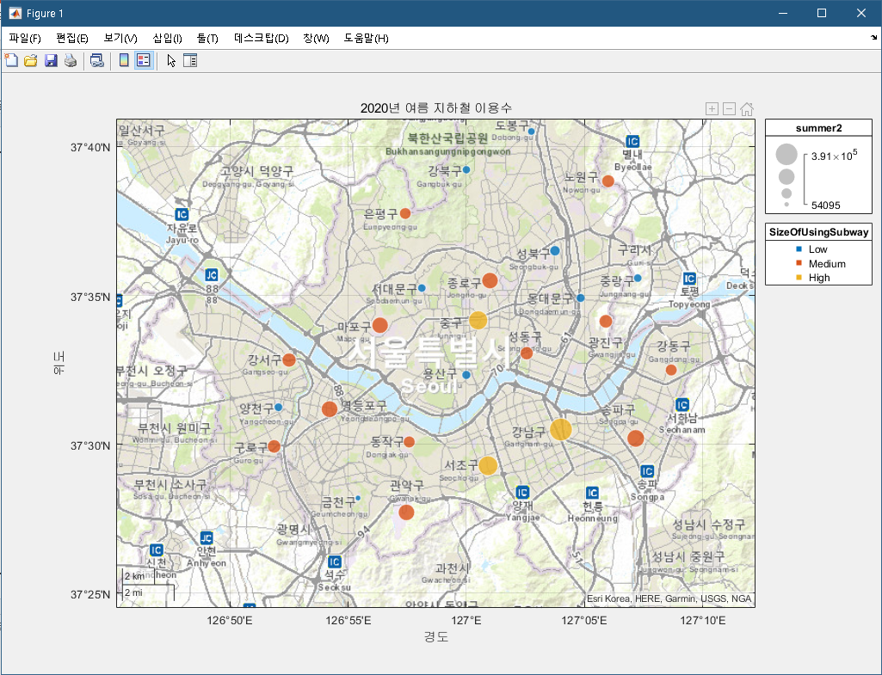
데이터 시각화(지하철)
Notes:
2020년 6월, 7월, 8월 지하철 이용자 수를 합쳐서 자치구별로 시각화하였습니다.
강남구, 서초구, 중구의 지하철 이용자 수가 많음을 알 수 있고, 금천구, 도봉구의 지하철 이용자 수가 적음을 알 수 있습니다.

Slide 15
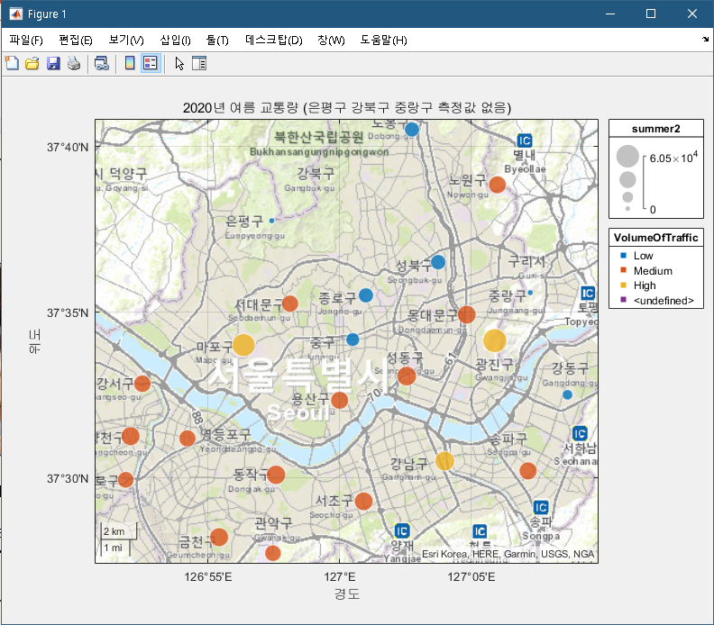
데이터 시각화(교통량)
Notes:
2020년 6월, 7월, 8월 교통량 수를 합쳐서 자치구별로 시각화하였습니다.
강남구, 마포구, 광진구의 교통량 수가 많음을 알 수 있고, 은평구, 강동구의 교통량 수가 적음을 알 수 있습니다.

Slide 16
데이터 시각화
생활인구 2020년 여름
지하철 2020년 여름
교통량 2020년 여름
버스 2020년 여름
Notes:
생활인구, 버스, 지하철, 교통량을 시각적으로 도식화하여 서울시 자치구별로 추출하고 분석해봤습니다.

Slide 17
03
변수와 따릉이 수요와의 관계

Slide 18
4가지 변수의 비율 ∝ 따릉이의 비율
∝
People Ratio
Bus Ratio
Subway Ratio
Bicycle Ratio
Traffic Ratio

Slide 19
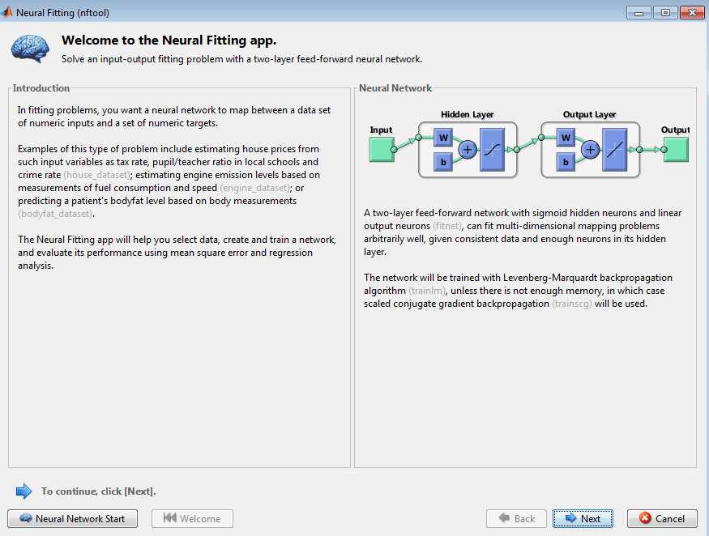
Deep Learning Toolbox in MATLAB
Deep Learning Toolbox™는
알고리즘, 사전 훈련된 모델 및 앱을 사용하여
심층 신경망을 설계하고 구현할 수 있는 프레임워크를 제공

Slide 20
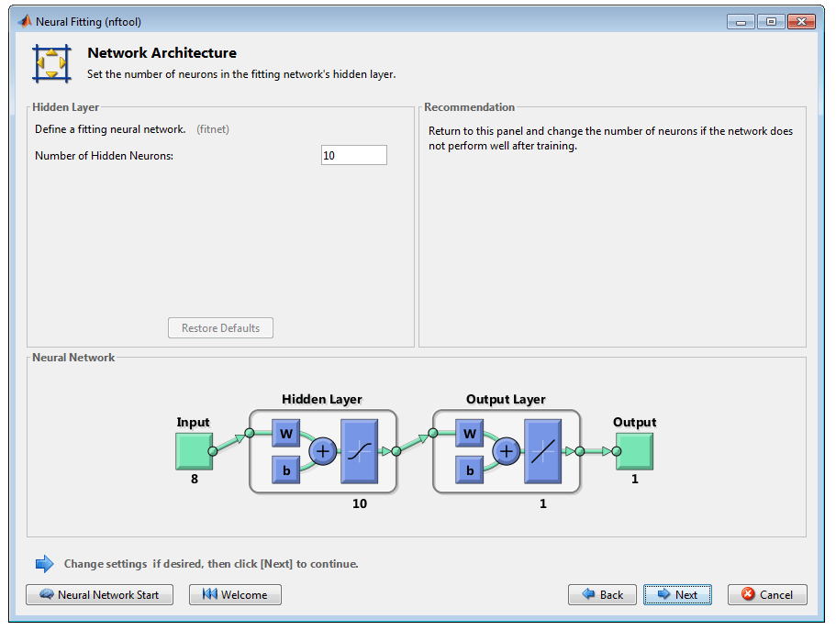
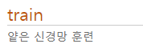
Deep Learning Toolbox
얕은 신경망 예측에서
주로 사용되는 함수

Slide 21
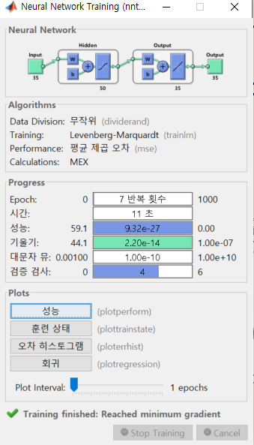
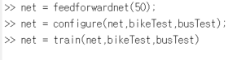
얕은 신경망으로 데이터 피팅

Slide 22
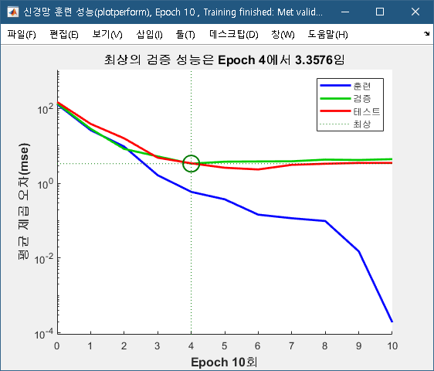
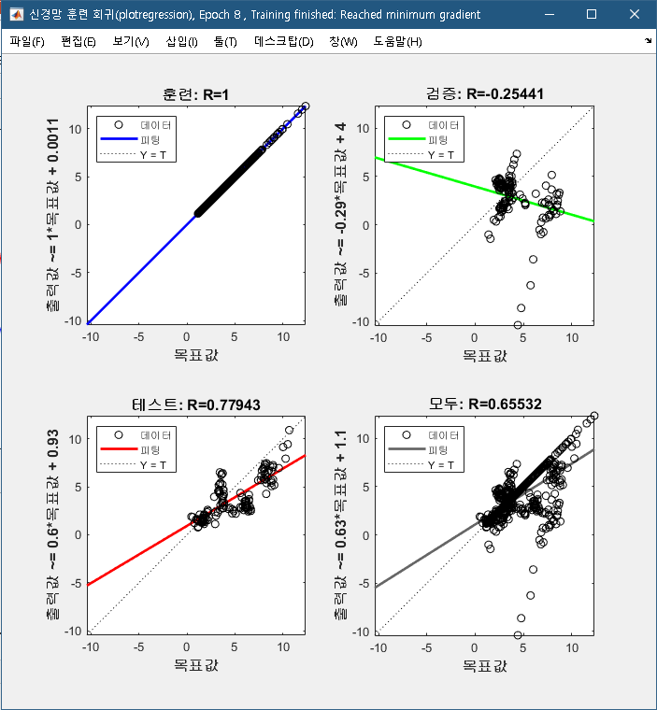
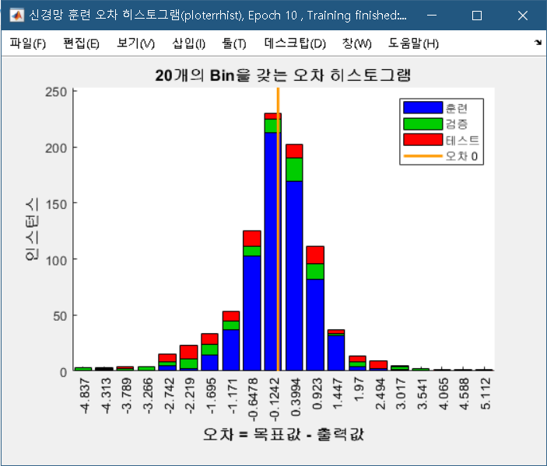
생활인구 신경망 훈련

Slide 23
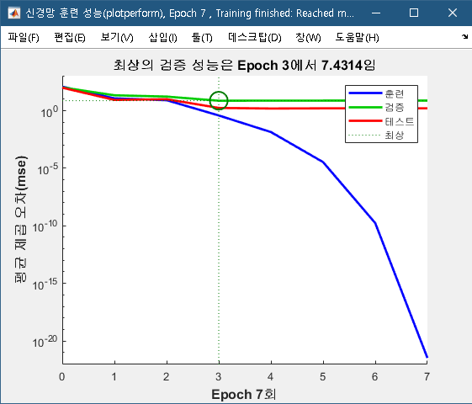
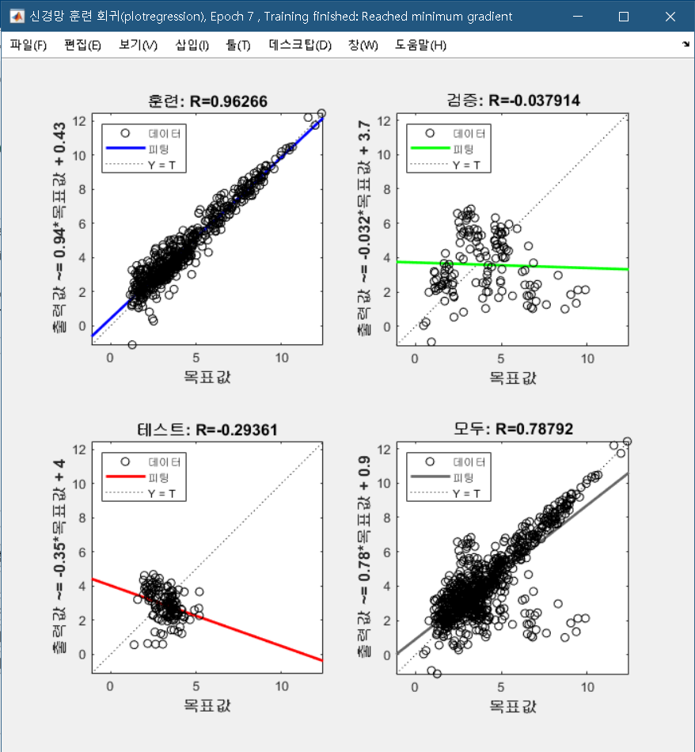
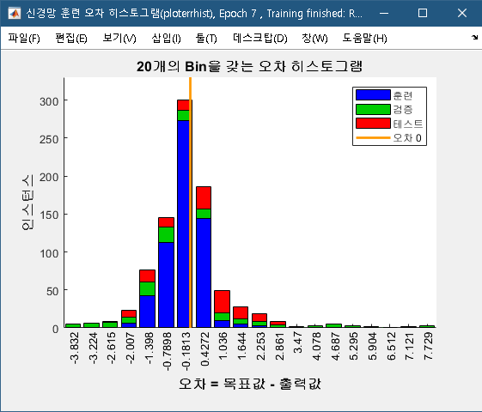
버스 신경망 훈련

Slide 24
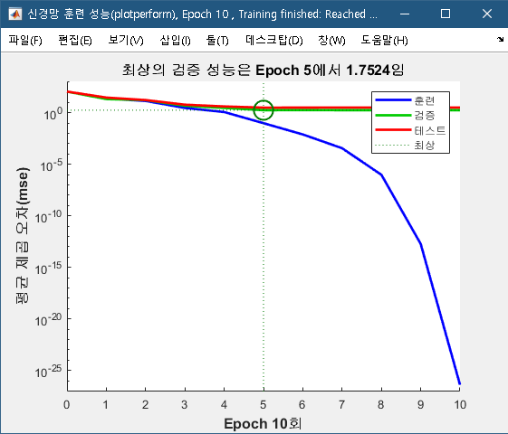
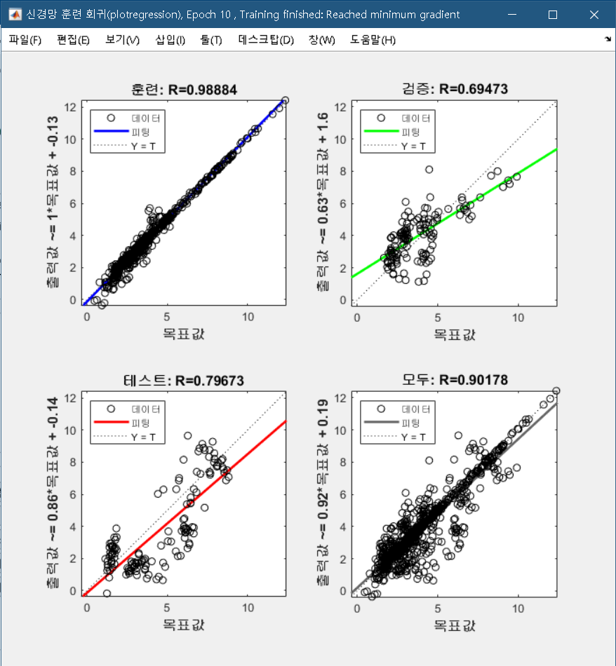
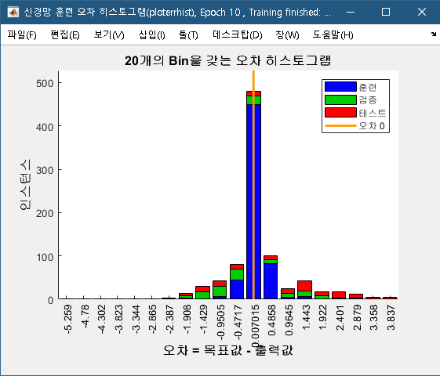
지하철 신경망 훈련

Slide 25
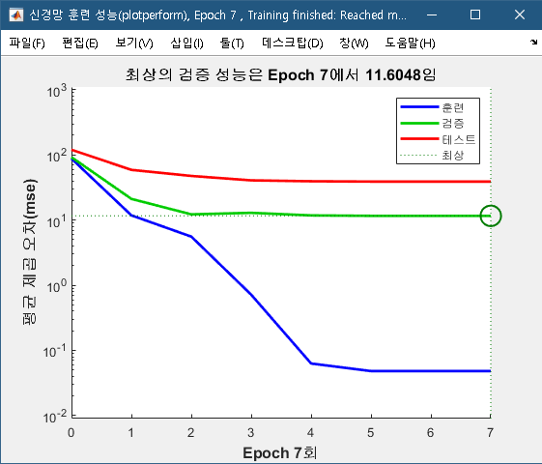
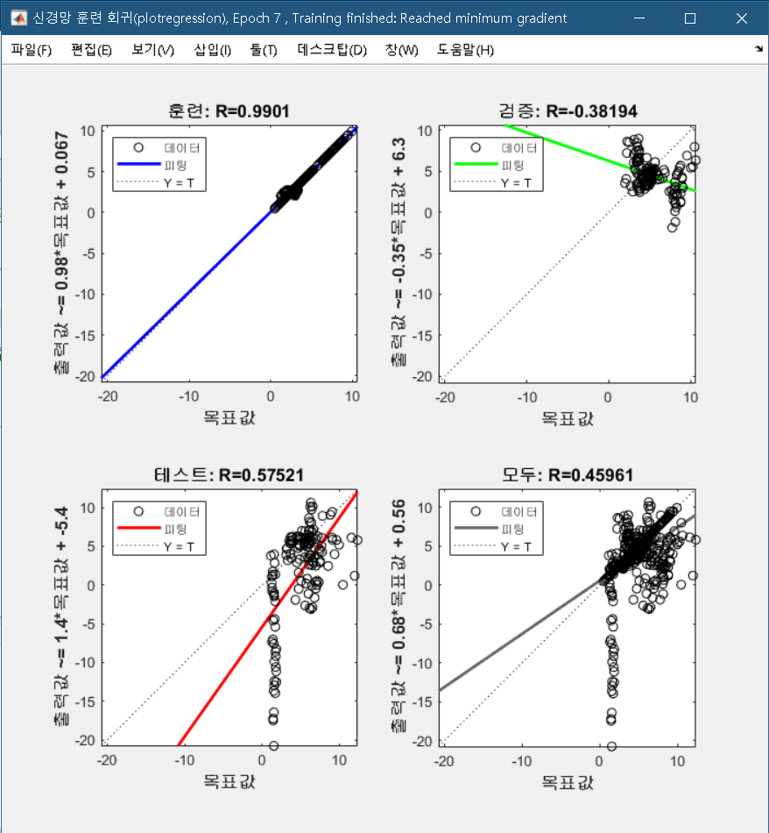
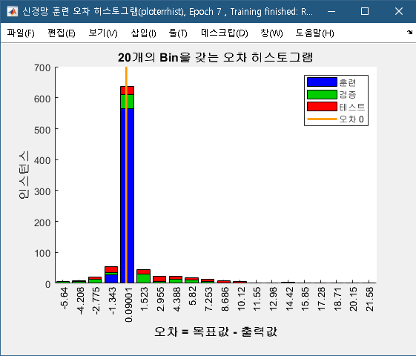
교통량 신경망 훈련
Notes:
강북에 교통량 자료가 없어서 이상한 값이 튀어나온 것 같다.

Slide 26
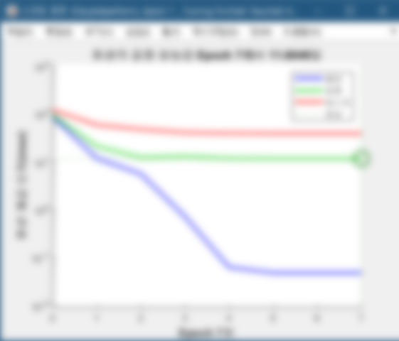
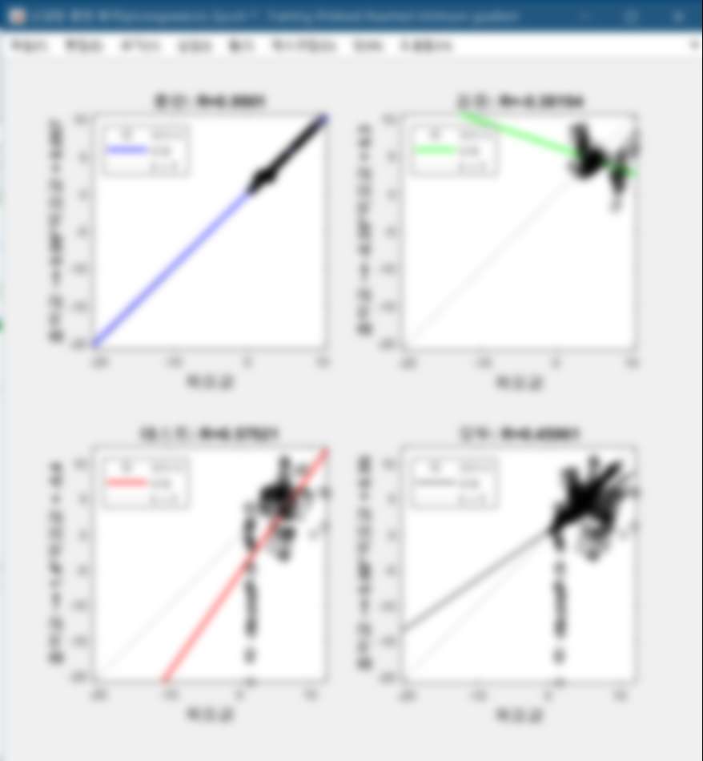
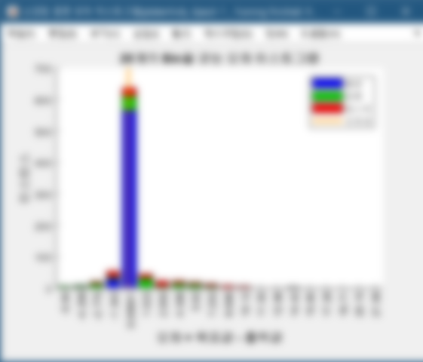
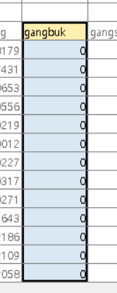
교통량 신경망 훈련
Notes:
강북에 교통량 자료가 없어서 이상한 값이 튀어나온 것 같다.

Slide 27
지하철 & 생활인구
회귀선이 45도, 1에 가까울 수록 정확하다!
Notes:
회귀선이 45도에 제일 가까운 두 factor “지하철“ 과 “생활인구“ 를 연관변수로 선정하게 되었습니다.

Slide 28
04
실제 데이터와의 비교 및 증명

Slide 29
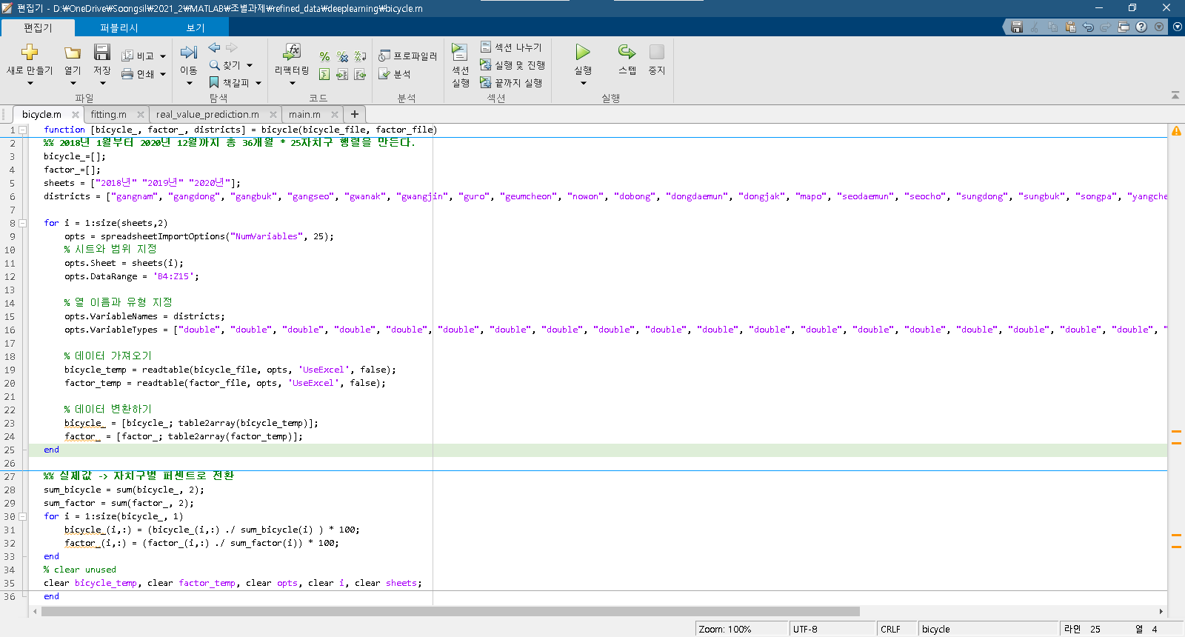
4.1. 정형화된 데이터 가져오기
엑셀파일로부터 데이터 가져오기
실제값으로부터 자치구별 퍼센트 변환하기
Notes:
먼저 2018년 1월부터 2020년 12월까지 36개월, 그리고 서울시 자치구 개수인 25를 곱한 이차원 행렬을 만듭니다.
자치구는 가나다 순으로 정렬하고, 생활인구와 따릉이 각각의 데이터를 가져오고 변환합니다.
생활인구와 따릉이 비율을 각각 계산해주고, 퍼센트에 맞게 전환합니다.

Slide 30
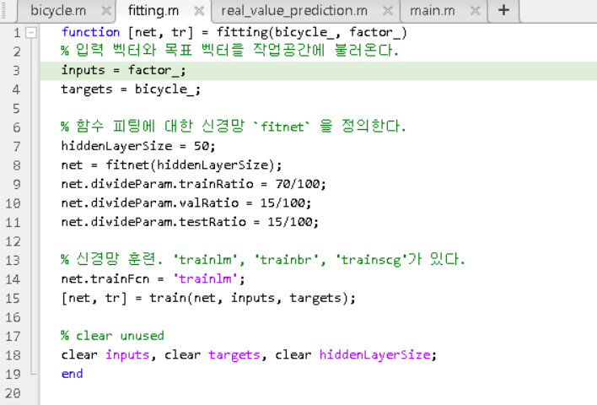
4.2. 얕은 신경망으로 데이터 피팅

Slide 31
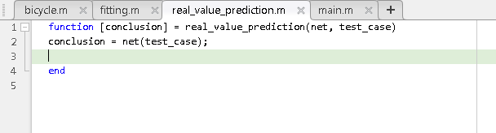
4.3. 모델로부터 값 예측하기

Slide 32
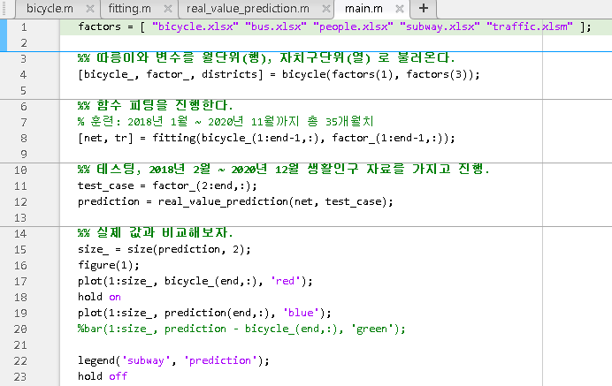
4.5. MAIN
정형화된 데이터 가져오기 people.xlsx, subway.xlsx
함수 피팅하기
값 예측하기
실제 자전거 대여건수와 비교하기

Slide 33
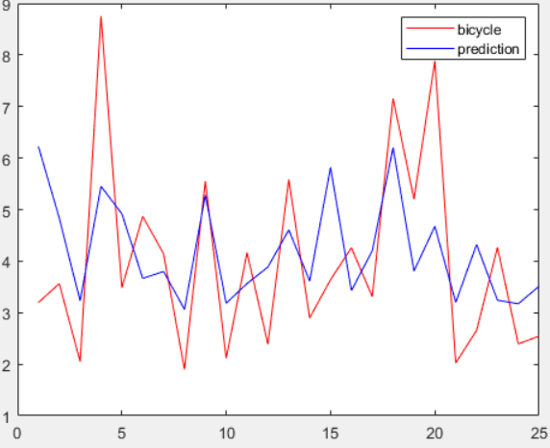
최종 결과 (생활인구)
비율 (%)
영등포
강서
양천
서초
강남
자치구
Notes:
강남, 강서, 서초, 양천, 영등포구를 제외한 나머지는 대체로 자전거 수요의 비율을 맞추어냈다. 우리는 이 결과를 토대로 생활인구와 자전거 수요의 상관관계를 밝혀냈고, 더 효율적으로 공유자전거를 운용할 수 있을 것이다.

Slide 34
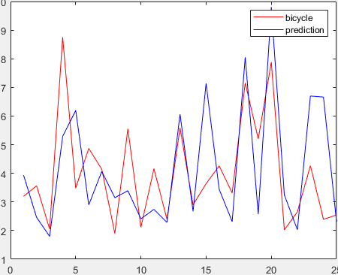
최종 결과 (지하철)
비율 (%)
강서
서초
중구
양천
노원
종로
자치구
Notes:
강서, 노원, 서초, 종로, 중구, 양천을 제외한 나머지는 대체로 자전거 수요의 비율을 맞추어냈다. 우리는 이 결과를 토대로 지하철과 자전거 수요의 상관관계를 밝혀냈고, 더 효율적으로 공유자전거를 운용할 수 있을 것이다.

Slide 35
References
따릉이 관련 기사
광고판 다는 '따릉이'…적자늪 빠져나올까 : 네이트뉴스 (nate.com)
(단독)달리면 달릴수록 적자 '따릉이' (newstomato.com)
매트랩 문서
얕은 신경망으로 데이터 피팅 - MATLAB & Simulink - MathWorks 한국

